Slide 1
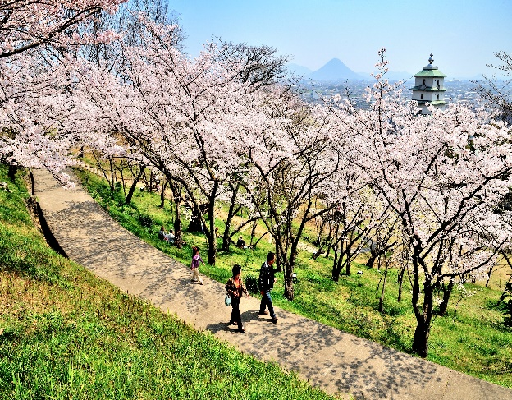
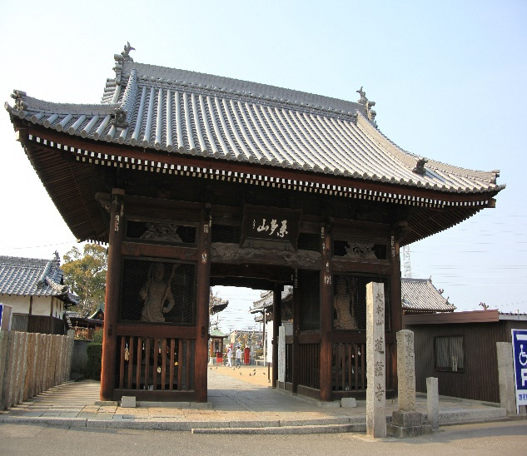
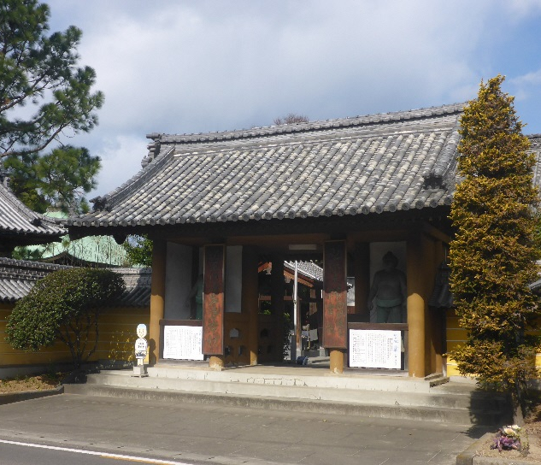
おすすめ観光スポット 【多度津町】
桃陵公園
連絡先 多度津町観光協会 0877-33-1116
瀬戸内海を見渡せる桜の名所で、春には町花・町木である桜が、1,500本咲きほこり、多くの花見客で賑わいます。
園内には大小12個のベルが童謡を奏でるメロディ時計「カリヨン」や瀬戸内海が見渡せる展望台も設置されており、山を1周できる遊歩道をのんびり歩きながら多度津ゆかりの文人たちの文学碑を巡るなど、家族で楽しめる公園です。
道隆寺
連絡先 0877-32-3577
四国八十八ヶ所霊場・第77番札所。和銅5年（奈良時代頃）この地方の領主・和気道隆公が、誤って射た乳母の供養に桑の大木から薬師如来像を彫り、堂を立てたのが寺のおこりといわれている。その領主の名に由来して道隆寺とされた。のちに弘法大師が薬師如来を彫り、領主の小像を胎内に納めて安置したので二体薬師とも呼ばれ秘仏となっている。また、目なおし薬師として眼病にご利益があると信仰されている。
屏風ヶ浦海岸寺本坊・奥の院
連絡先 0877-33-3333
四国別格二十霊場第18番札所。宝亀4年(773年)に玉依御前が弘法大師(空海)をみごもった際に、良い子が産まれるよう願って別荘代わりに建てた産屋が海岸寺の前身と言われています。
大同2年(807年)に唐(中国)より帰朝した弘法大師が故郷へ立ち寄り、病気で困っている人々を初めて真言の法で加持祈祷し、本尊正観音をすえて海岸寺を開創しました。その8年後、自身の42歳の厄除けのため四国を巡鍚中に再度帰郷した際、出生時のことを思いながら参詣。奥の院にある大師堂は日本で唯一赤ん坊の御姿の弘法大師像を本尊としています。
本坊の山門は珍しく、金剛力士像(仁王像)の代わりに地元出身の力士の「琴ヶ浜」と「大豪」が立っています。山門をお相撲さんが守っている寺院も日本で唯一と言われています。
お寺に面する屏風ヶ浦と呼ばれる海岸は、瀬戸内海の絶景のなか四季折々にウインドサーフィンやSUP、散歩を楽しむ人でにぎわいます。

Slide 2
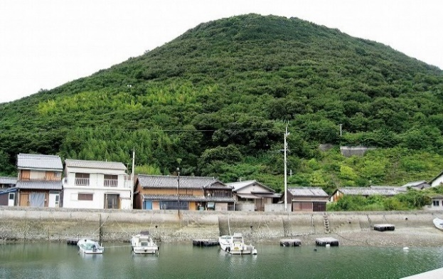
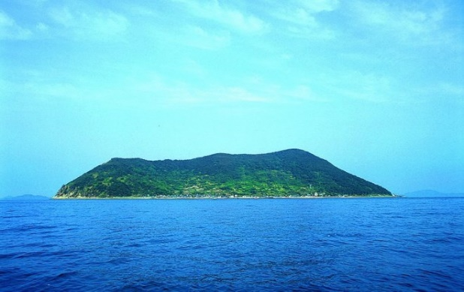
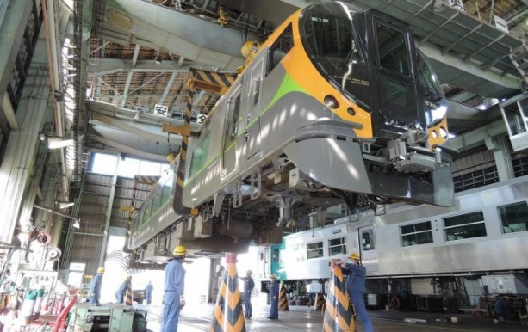
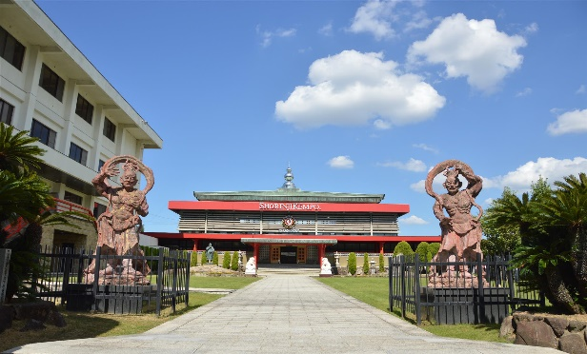
おすすめ観光スポット 【多度津町】
高見島
連絡先 多度津町観光協会 0877-33-1116
12世紀末に備前児島から移住してきたのが集落のはじまりといわれています。島特有の平坦地の少なさゆえに急傾斜地にも軒を接して家が隣接し、縫うように小路が伸びる独特の古い町並みと乱積みの石垣を残しています。佐柳島と同じくここにも「埋め墓」と「参り墓」に分けて弔う両墓制の慣習がみられます。郷土料理は茶粥。トラフグの養殖を行っており、イカナゴ漁も盛んです。
映画「男はつらいよ寅次郎の縁談」「機関車先生」のロケ地にもなりました。
【みどころ】高見八幡宮、大聖寺
佐柳島
連絡先 多度津町観光協会 0877-33-1116
佐柳と書いてさなぎと読みます。一説によると、足利義満が厳島参詣のおり強風にあい、この島に避難すると風が和らいだので「早い凪ぎ」だと呼んだのが由来だといわれています。古くは佐那岐・佐名木・佐奈木・真木・早凪などとも書かれていました。黒い小石で覆い、人形（ひとがた）を立てる「埋め墓」と、集落側に石塔を立てる「参り墓」に分けて弔う両墓制を行っており、長崎集落の埋め墓は全国的に珍しく、海岸沿いにあります。幕末には平田富蔵はじめ、数名の島民が勝海舟の咸臨丸の乗組員となりました。また、坂本龍馬の海援隊の志士となった佐柳高次は、いろは丸航海長を勤めました。
【みどころ】両墓制、八幡神社
JR四国多度津工場
連絡先 0877-32-3201
明治22年に車両修繕工場としてスタートしたJR四国多度津工場は、讃岐鉄道時代から現代に至るまでの、SLを始めとする様々な鉄道関連物も数多くあり、今なお車両点検及び修繕が行われているJR四国唯一の車両工場です。なかなか知ることができない多度津工場ですが、団体での工場見学を随時受け付けているほか、鉄道記念月（10月）にはイベントを行い、一般公開をすることで、鉄道の世界を広く知ってもらう機会を設けています。
金剛禅総本山少林寺
連絡先 0877-33-1010
昭和22（1947）年、宗道臣が多度津町において「人づくり」のための「行」として「少林寺拳法」を創始しました。
金剛禅総本山少林寺では、「半ばは自己の幸せを 半ばは他人の幸せを」の教えをもとに、社会に役立つ人を一人でも多く育てるために、「少林寺拳法」で頼りになる自分をつくり(自己確立)、他者とお互いに授けあい、幸せに生きる道を目指しています(自他共楽)。国内およそ1,500の寺院では、子どもから高齢者まで世代を超えて親しまれています。
多度津町にある本山では、毎年10月に禅の開祖である達磨大師を偲ぶ『達磨祭』を開催したり、近年では、団体による見学の受入れも実施したりするなどして、一般の方も多く訪れています。

